Slide 1
Python語言簡介

Slide 2
變數
int 整數
float 浮點數

Slide 3
Python語言簡介

Slide 4
變數與輸入輸出

Slide 5
變數
int 整數
float 浮點數

Slide 6
輸入與輸出
input() 輸入
print() 輸出
\t 跳八格
\n 換行
\’ 輸出單引號
\" 輸出雙引號
\\ 輸出\

Slide 7
判斷
每個人每天都在抉擇午餐吃甚麼、晚餐吃甚麼，這是一種選擇與判斷的結合，而在程式中當然也是需要的，這時我們就可以使用判斷式啦~

Slide 8
判斷-運算子
當我們去判斷時，需要一些運算符號來輔助
關係運算子 | 功能
> | 大於
>= | 大於等於
< | 小於
<= | 小於等於
== | 等於
!= | 不等於

Slide 9
利用上述運算子的敘述，其結果最後會輸出真(True)和假(Flase)

Slide 10
判斷-邏輯運算子
邏輯運算子 | 功能說明
and | 且
or | 或
not | 否
當兩個條件利用and進行判斷時，條件將會較為嚴苛
用or判斷時，只要條件中有一個是對的，即可執行，較為寬鬆
用not則是將對的變成錯的，錯的變成對的

Slide 11
判斷-敘述判斷式
python提供三種判斷式if、else、elif，這三種方法
注意python判斷式後面一定要換行且要空格，python是一個非常注重排版的語言，每次空格間距都必須統一才行，如果不統一或是不換行便會直接ｅｒｒｏｒ喔~

Slide 12
判斷-敘述判斷式if
若只需要挑選真或假時，可以使用if敘述，用法如下：

Slide 13
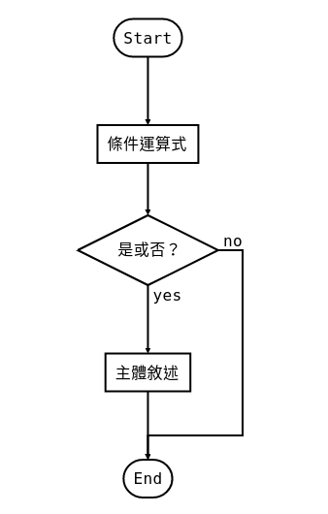
判斷-敘述判斷式if

Slide 14
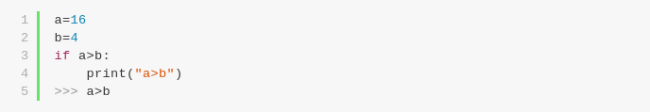
判斷-敘述判斷式if
若只需要挑選真或假時，可以使用if敘述，用法如下：

Slide 15
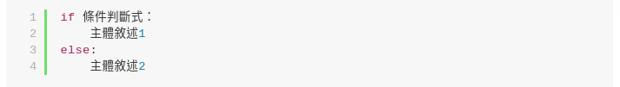
判斷-敘述判斷式if else
當我們想要在條件判斷為假時，去執行另外一個程式時，就可以用if else敘述 ，其語法如下：

Slide 16
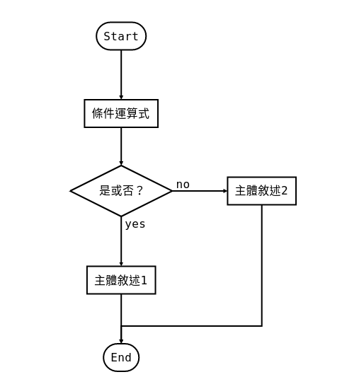
判斷-敘述判斷式if else

Slide 17
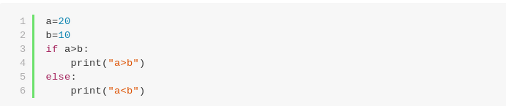
判斷-敘述判斷式if else
接下來示範一下吧~
從上面例子中可以發現，if 判斷後如果為真，則輸出第一個敘述中的程式碼，如果為假則輸出第二個輸出的程式碼，這顯然比只有if的判斷式更好用了些~

Slide 18
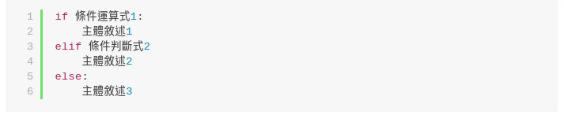
判斷-敘述判斷式if elif else
當你有三個或三個以上的狀況需要判斷時，就可以使用if elif else的語法，其語法如下，

Slide 19
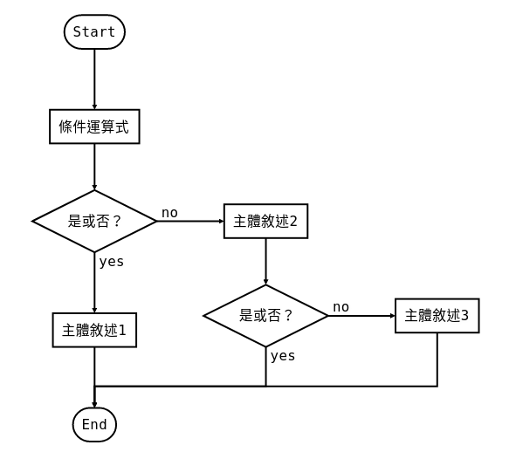
判斷-敘述判斷式if elif else

Slide 20
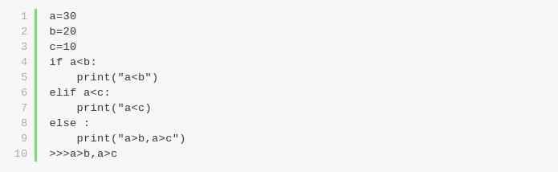
判斷-敘述判斷式if elif else
下面我們來看示範吧~
從上面的例子中可以發現在這個判斷式中，如果第一次判斷為假就跳到第二次判斷，如果第二次仍然為假才會跳到第三個判斷式中，當然我們想要多判斷幾次就用多一點的elif就可以了~所以當我們需要判斷多樣事情時，使用if elif else便可以完成你的目標

Slide 21
迴圈

Slide 22
迴圈
迴圈顧名思義就是去重複執行某些事項，像是在生活中，我們常在特定時間做著同樣的事，每周一到五去學校上課，這便是個循環，也就是迴圈
迴圈敘述分成三部分，一是初始值，二是終止值，三是條件運算式。從上面的例子來看，禮拜一便是起始值，禮拜五則是終止值，而條件便是當你還是學生你就是要去上課~
python分成兩種迴圈方式，一為while，二為for in range這兩種敘述基本上是可以互相轉換的，下面將分別敘述

Slide 23
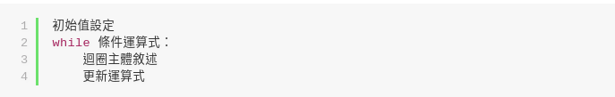
迴圈-while
直接從語法開始看吧~

Slide 24
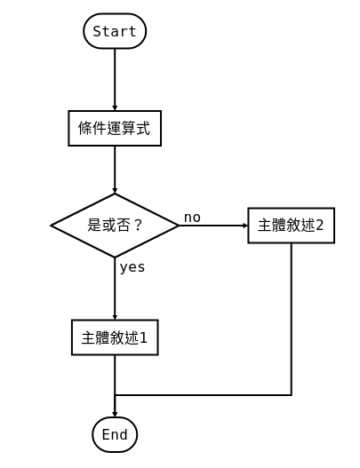
迴圈-while

Slide 25
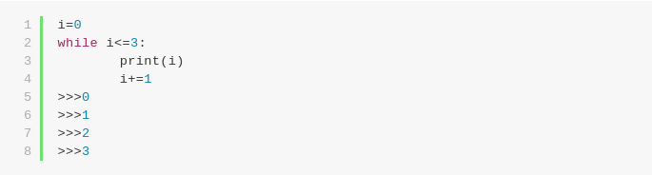
迴圈-while
注意，while迴圈後要加上冒號，我們以一個簡單的例子說明

Slide 26
迴圈-for in range
上述while迴圈的敘述也可以使用for in range來表示。其語法如下:

Slide 27
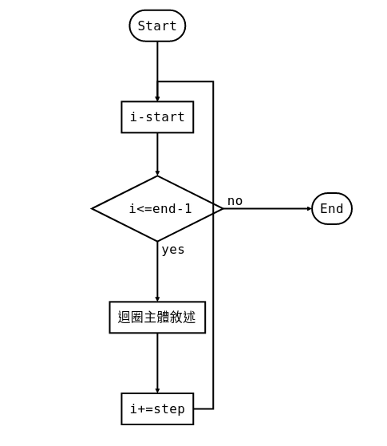
迴圈-for in range

Slide 28
迴圈-for in range
注意for迴圈敘述後面要加上冒號，i的初始值式start，然後判斷條件運算式是否小於等於end-1，若是的話，則執行迴圈主體敘述，並去更新i，如果step是負的則表示他是遞減的動作，並判斷條件算式是否大於等於end+=1。

Slide 29

迴圈-for in range
接下來看一下示範程式：

